Slide 1

Whats the News beim „Stattpreisblues“?
Neue Regeln für die Werbung mit Preisermässigungen
10.6.2022 | Dr. Martin Prohaska-Marchried | Mag. Erik Steiner

Slide 2
EU-Preisangaben Richtlinie - Zeitschiene
18.12.2019
28.05.2022
18.06.2022
21.06.2022
?
Veröffentlichung
Umsetzungsfrist
Ministerrat ?
Justizaus-schuss ?
Art 6a Preisangaben Richtlinie 98/6/EG, ABl Nr.L 328 vom 18.12.2019
Bekanntmachung der Kommission C 526/130 vom 29.12.2021 (Leitlinien)
§ 9a Preisauszeichnungsgesetz – Ministerialentwurf 170/ME XXVII. GP
Was gilt nun?

Slide 3
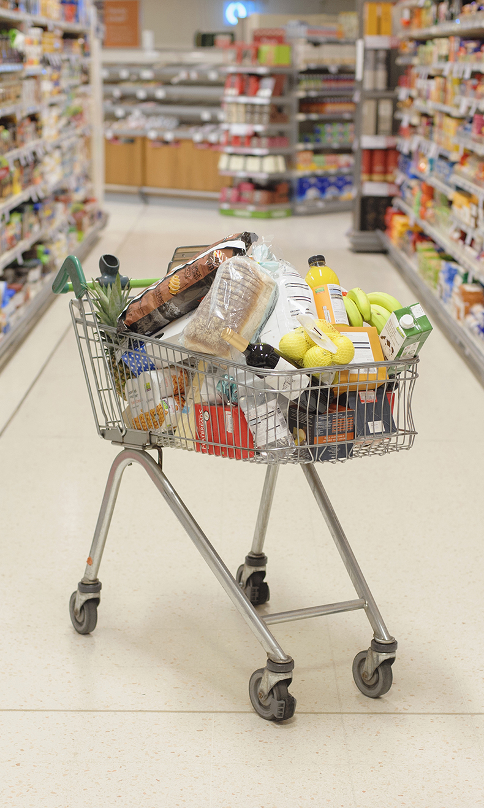
Whats the buzz about?
Bei Preisermäßigungen ist als Referenzpreis der niedrigste Preis anzugeben, der zumindest einmal (= punktuelle Betrachtung) in den letzten 30 Tagen zur Anwendung gebracht wurde
Gilt in allen Vertriebskanälen (stationärer Handel wie auch Online-Handel)
Gilt für den Händler, der in einem Vertragsverhältnis mit dem Verbraucher
Gilt nicht für Dienstleistungen oder digitale Inhalte
Sonderregelung für Sachgüter, die weniger als 30 Tage auf dem Markt
Ausnahme für
„schnell verderbliche Sachgüter“, wenn die Preisermäßigung wegen des Ablaufs des Mindesthaltbarkeitsdatums erfolgt (frische Backwaren, Obst oder Gemüse) oder
„Sachgüter mit kurzer Haltbarkeit“ (zB Schnittblumen oder Lebensmittel deren MHD in Kürze abläuft, wie etwa auch H-Milch oder Tiefkühlkost )

Slide 4


Was versteht man unter Preisermäßigung?
Alle Werbeaussagen die eine Preisermäßigung bekanntgeben
Die Preisermäßigung muss in Beträgen oder Prozenten angegeben werden
Beispiele für Preisermäßigungen (zB: Stattpreis):
-20%
Statt EUR 200,00 nur EUR 199,99
EUR 200,00
EUR 199,99
EUR 200,00

Slide 5


Ein schwarzer Tag für Black Friday-Angebote?
Ministerialentwurf: Sonderpreise sind ausgenommen
Bekanntmachung der Kommission (Punkt 2.2):
allgemeine Preisermäßigungen („heute alles um 20% reduziert“) und Preisnachlässe für Produktgruppen sind zulässig, allerdings muss der Händler an der Verkaufsstelle den Referenzpreis und die jeweilige Ermäßigung angeben, z.B.:
„30% Ermäßigung auf Waren mit blauem Punkt und 40% auf Waren mit rotem Punkt“

Slide 6
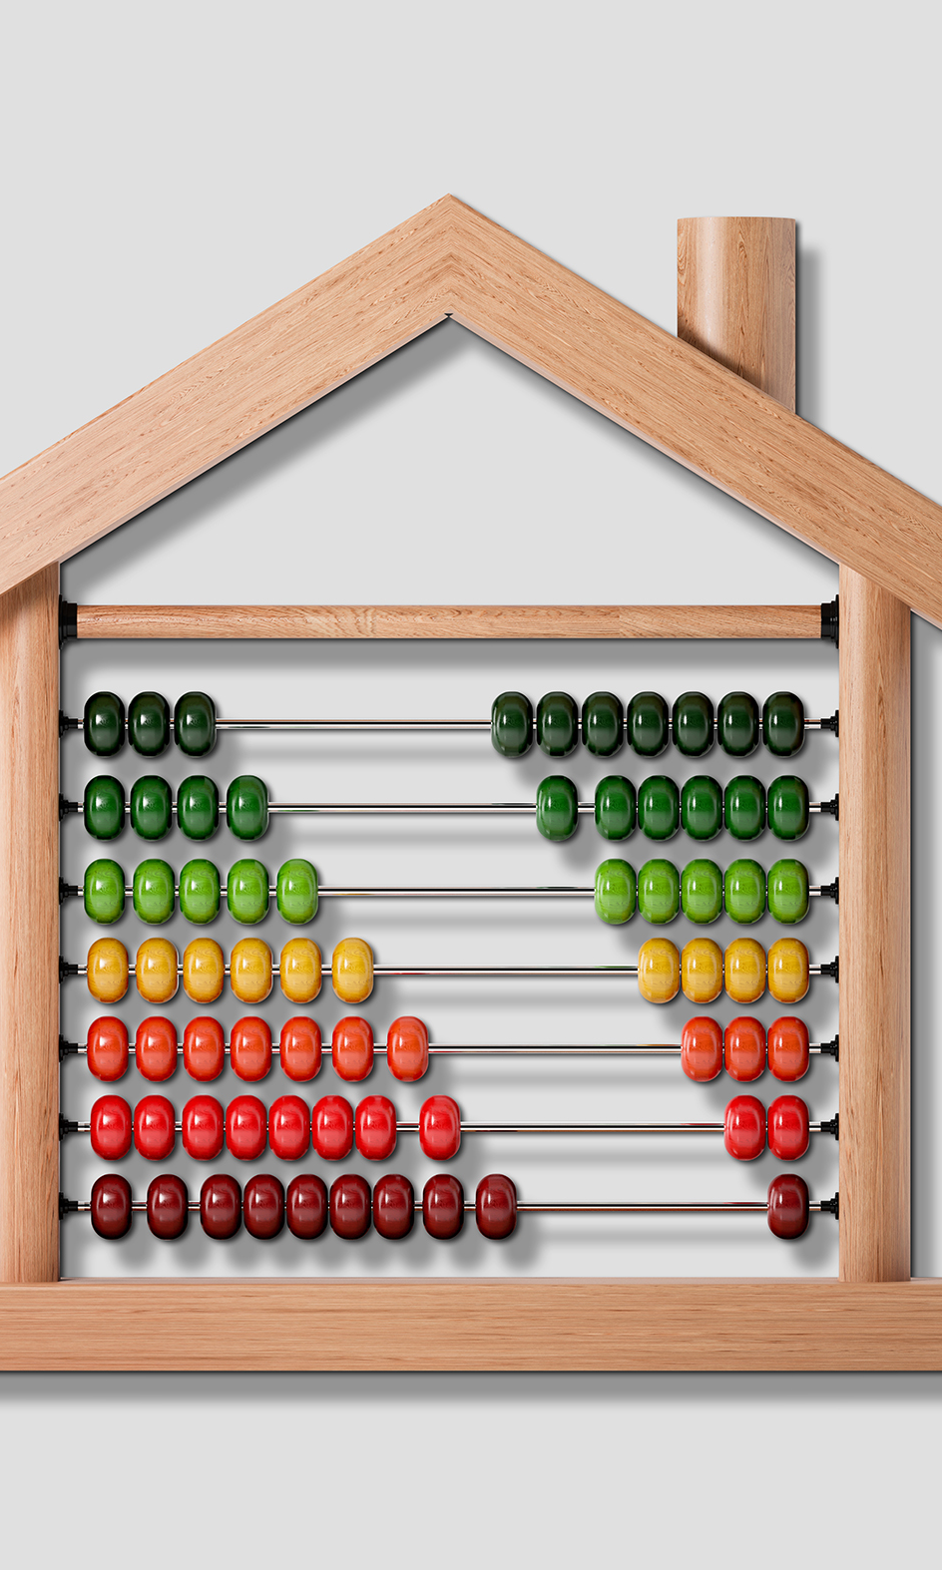
Keine Bekanntgabe einer Preisermäßigung (nach „Erläuterungen“ Ministerialentwurf)
Preisvergleiche mit Preisen anderer Unternehmer
Preisvergleiche mit UVPs: Soweit z.B. dem Verkaufspreis lediglich eine unverbindliche Preisempfehlung des Herstellers gegenüber gestellt wird, ist kein Referenzpreis anzugeben
Preisermäßigungen für Kundenkarten, Mengenrabatten, Gutscheine
Preisermäßigungen für ganze Produktgruppen oder das ganze Sortiment
Allgemeine Marketing-Kommunikationen wie „bester Preis“ oder „niedrigster Preis“
(nicht vorab angekündigte) Eröffnungspreise oder Sonderpreise
Angekündigte Preisermäßigungen durch Treueprogramme oder Gutscheine bei denen nicht genau identifizierte Produkte sondern Produktkategorien zu einem ermäßigten Preis angeboten werden

Slide 7
Wie bestimmt sich der Referenzpreis?
Neben dem aktuellen reduzierten Preis ist als „Referenzpreis“ anzugeben:
der niedrigste Preis
der zumindest einmal innerhalb eines Zeitraums von 30 Tagen
vor der Preisermäßigung in demselben Vertriebskanal verlangt wurde
Ist die reduzierte Ware gerade erst im Sortiment (und daher seit weniger als 30 Tagen angeboten):
so ist der niedrigste Preis seit dem Tag der Aufnahme in das Sortiment maßgeblich
Maßgeblicher Zeitraum
11.05 – 10.06
01.05:
EUR 100
09.05:
EUR 50
12.05:
EUR 90
20.05:
EUR 80
10.06:
EUR 70
Werbung mit Preissenkung
Referenzpreis: EUR 80,00
Maßgeblicher Zeitpunkt

Slide 8
Referenzpreis bei verschiedenen Vertriebskanälen / Verkaufsstellen
Preisermäßigung in „demselben Vertriebskanal“ (§ 9a Preisauszeichnungsgesetz)
Zusätzlich nach den Leinlinien der Kommission in „verschiedenen Verkaufsstellen“ (Filialen)
Maßgeblicher Zeitraum
11.05 – 10.06
01.05:
EUR 200
EUR 190
09.05:
EUR 250
EUR 240
12.05:
EUR 210
EUR 170
20.05:
EUR 200
EUR 190
01.06:
EUR 230
EUR 200
10.06:
EUR 190
EUR 180
Werbung mit Preissenkung
Webshop:
Filiale:
Maßgeblicher Zeitpunkt
Referenzpreis Webshop: EUR 200,00
Referenzpreis Filiale: EUR 170,00

Slide 9

Wie und wo gibt man den Referenzpreis an?
„unmissverständlich, klar erkennbar, gut lesbar“ - Art 4 Preisangaben Richtlinie (so ausdrücklich gesagt für den Verkaufspreis)
§ 4 Abs 1 PrAG für „sichtbar ausgestellte Sachgüter“ - „dass sie ein durchschnittlich aufmerksamer Betrachter leicht lesen und zuordnen kann“
Keine Vorgaben zur Schriftgröße – Vorsicht bei „Medienbruch“
Bezeichnung als „vorheriger niedrigster Preis“? – Referenzpreis ?

Slide 10

Was droht bei Nichtbefolgung
Überwachung durch die Bezirksverwaltungsbehörde
Verwaltungsstrafe (gegen den Unternehmer und Geschäftsführer)
bis zu EUR 1.450,00 je Verstoß (§ 15 Preisauszeichnungsgesetz)
Klage und Antrag auf einstweilige Verfügung nach dem UWG
Schutzverbände, VKI, AK
Mitbewerber?
in der Regel nach Abmahnung (aber nicht zwingend)

Slide 11

Q & A – Fragen aus der Praxis
Wo muss der "niedrigste Preis aus 30 Tagen" in einem Webshop oder in einer App angezeigt werden?
Mit welchem Text und in welcher Schriftgröße muss der Referenzpreis angegeben werden?
Kann ich auf ein anderes Medium mit einem „Sternchen“ verweisen?
In den Erläuterungen zu § 9 PrAG steht „Preisvergleiche mit Preisen anderer Unternehmen oder mit unverbindlichen Verkaufspreisen sind von dieser Regelung nicht erfasst“.
Wie ist das zu verstehen?
Wie hat ein Preisvergleich mit einem unverbindlichen Verkaufspreis auszusehen, damit er von der Regelung nicht erfasst ist?

Slide 12

Q & A – Zeitraum des Referenzpreises
Ein Unternehmer vertreibt neben dem ständigen Sortiment auch Aktionsartikel, wie bspw. Gartenmöbel. Diese Artikel werden nur in bestimmten Zeiträumen im Jahr angeboten. Das Angebot wird mit dem Preis aus dem letzten Jahr verglichen (Stattpreis):
Alu-Gartentisch statt EUR 100,00 nur EUR 80,00* *Beim Statt-Preis handelt es sich um unseren Verkaufspreis des Vorjahres (Werbetermin tt.mm.yyyy)
Ist das zulässig?

Slide 13

Q & A – Franchisegeber überregionale Werbung mit UVP
Ein Franchisegeber schaltet eine überregionale Werbung mit ausschließlich unverbindlich empfohlenen Verkaufspreisen. Dabei werden u.a. auch Aktionen beworben, wobei als Stattpreis immer der bislang gültige UVP angegeben wird und der Aktionspreis ebenfalls ein UVP ist.
Ist dieser Fall von der Regelung erfasst?
z.B. „Jetzt minus 30%, € 70,- statt € 100,-*
*Unverbindlich empfohlener Verkaufspreis. Stattpreise sind unsere bisherigen UVP.“

Slide 14

Q & A – Franchisenehmer regionale Werbung als Vergleich mit UVP
Ein Franchisenehmer macht eine regionale Werbung und vergleicht seinen tatsächlichen Verkaufspreis mit einem unverbindlich empfohlenen Verkaufspreis.
Gibt es Fälle, bei denen die Regelung zu berücksichtigen ist? (z.B. bei Aktionspreisen)
Wenn ja, wo liegt die Grenze zwischen Anwendbarkeit und Nichtanwendbarkeit der Regelung bei der Gegenüberstellung von tatsächlichen Verkaufspreisen mit UVP?

Slide 15

Q & A – Webshop für den deutschen Markt
Was gilt für ein österreichisches Unternehmen, dessen Webshop auf den deutschen Markt ausgerichtet ist?
Im B2B-Bereich?
Im B2C-Bereich?

Slide 16
Q & A – Was gilt für Topfpflanzen
Fallen (Topf-)Pflanzen unter „schnell verderbliche Sachgüter“ und sind demnach von den Regelungen zur Preisermäßigung auch ausgenommen?

Slide 17
Bestimmung des Referenzpreis bei „schrittweiser“ Preisermäßigung
Maßgeblicher Zeitraum
11.05 – 10.06
01.05:
EUR 200
09.05:
EUR 250
13.05:
EUR 240
18.05:
EUR 230
20.05:
EUR 220
29.05:
EUR 210
10.06:
EUR 200
Werbung mit Preissenkung
Referenzpreis Webshop: EUR 240,00
Maßgeblicher Zeitpunkt
Maßgeblicher Zeitraum
11.05 – 10.06
01.05:
EUR 200
09.05:
EUR 250
13.05:
EUR 240
18.05:
EUR 230
20.05:
EUR 250
21.05:
EUR 220
10.06:
EUR 210
Werbung mit Preissenkung
Referenzpreis Webshop: EUR 220,00
Maßgeblicher Zeitpunkt

Slide 18



Danke für Ihre Aufmerksamkeit!
Dr. Martin Prohaska-Marchried
Partner Taylor Wessing Wien
m.prohaska@taylorwessing.com
Mag. Erik Steiner
Associate Taylor Wessing Wien
e.steiner@taylorwessing.com

